Slide 1
Modelo de Fidelización y Recompra
Análisis del comportamiento de clientes y segmentación para optimizar marketing
Autor: Óscar Fernández
Data Science & IA Generativa en Evolve Academy

Slide 2
Objetivos
OBJETIVOS | Predecir la probabilidad de recompra Identificar clientes de alto y bajo valor Entender los factores clave del comportamiento del cliente Definir acciones de negocio para mejorar la fidelización
Asunciones | El análisis se realiza a nivel cliente, agregando su comportamiento histórico y separando pasado y futuro mediante una ventana temporal de 3 meses para evitar fugas de información METODOLOGÍA Análisis exploratorio de los datos (EDA) Limpieza y transformación de datos Creación de variables de comportamiento y Feature Engirening Modelado y segmentación de clientes Generación de insights de negocio

Slide 3
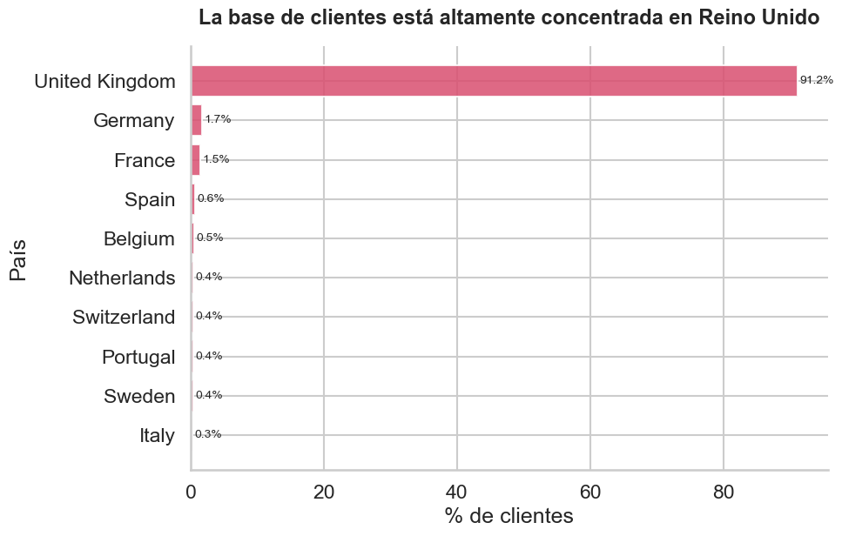
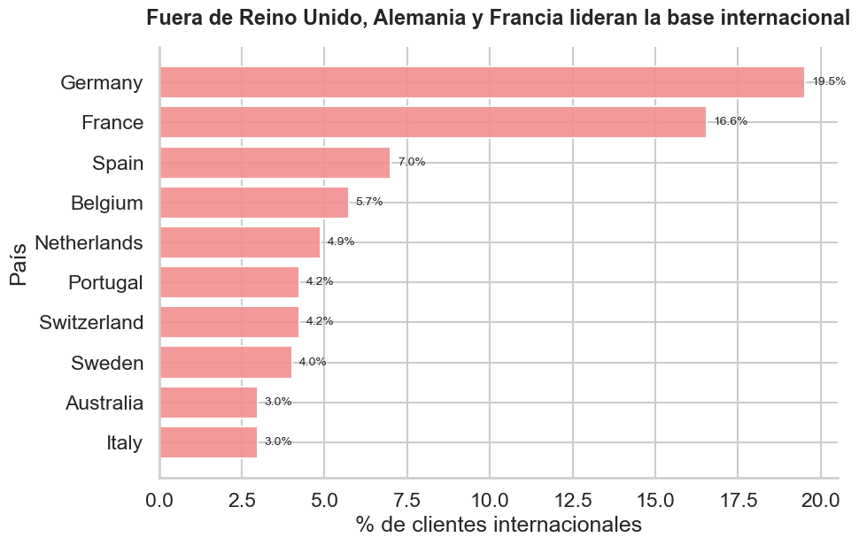
Insights:
Top 10 países de origen de los clientes
Top 10 países de origen de los clientes excluyendo Reino Unido
Observaciones e Insight:
Observaciones e Insight:
La base de clientes está fuertemente concentrada en Reino Unido, que representa la gran mayoría del total, mientras que el resto de países tienen un muy inferior.
Esta gráfica indica que existe una alta dependencia del mercado británico, con una presencia internacional muy limitada.
Excluyendo Reino Unido, Alemania y Francia lideran la base internacional, seguidos por España y Bélgica, aunque con una distribución bastante fragmentada.
Esto sugiere una oportunidad de crecimiento en mercados internacionales, donde la presencia actual es aún reducida.

Slide 4
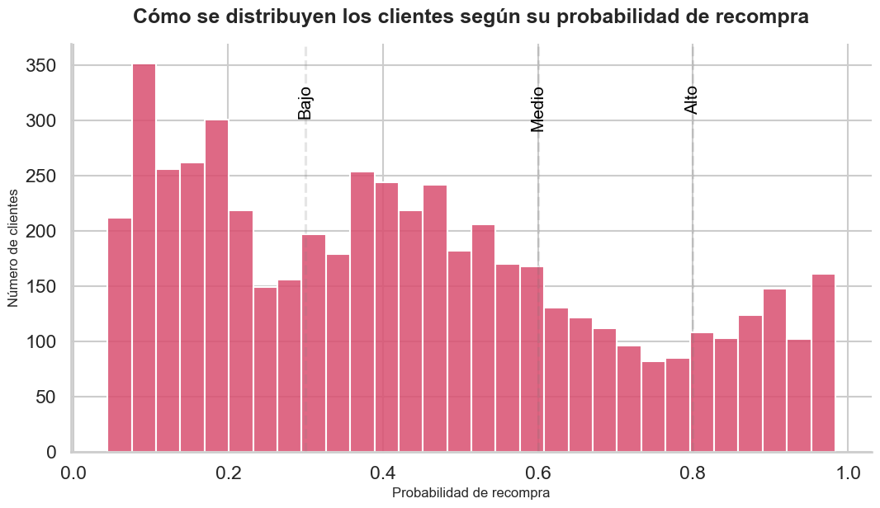
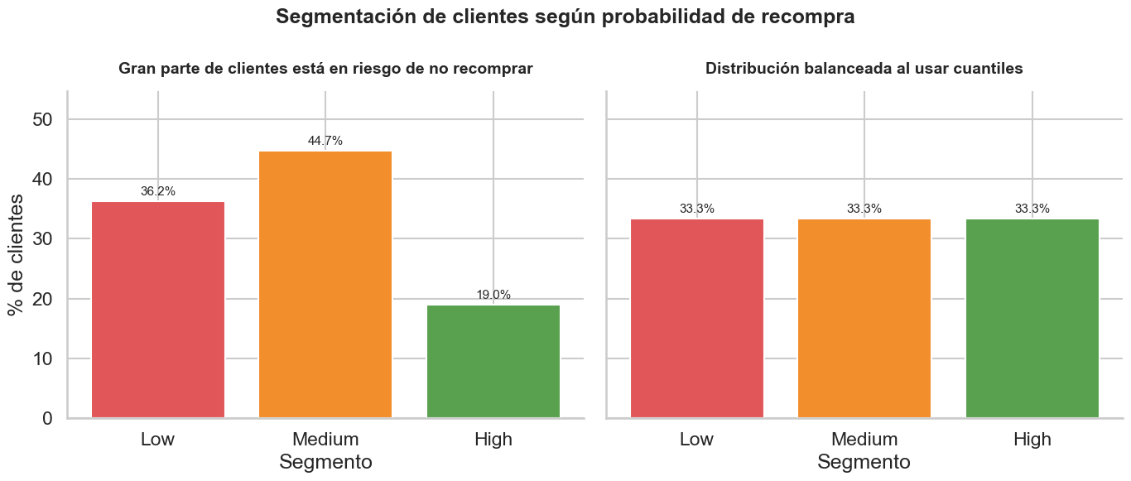
Distribución de clientes por probabilidad de recompra:
Observaciones:
La probabilidad de recompra aumenta de forma clara entre los segmentos, con una separación consistente entre clientes de bajo, medio y alto potencial de recompra.
Insight proporcionado:
La segmentación es efectiva: diferencia correctamente entre clientes con bajo, medio y alto potencial de recompra.
Aunque el modelo divide a los clientes de forma equilibrada, en la práctica la mayoría se concentra en segmentos de bajo y medio potencial.

Slide 5
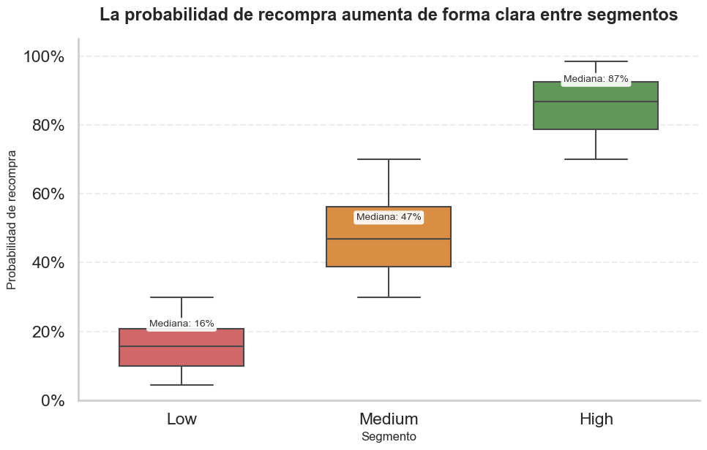
Distribución de segmentos en boxplot
Insight proporcionado:
El modelo permite identificar de forma fiable clientes con distinto potencial de valor, facilitando estrategias diferenciadas de retención y crecimiento.
Observaciones:
Los tres segmentos muestran distribuciones claramente diferenciadas de probabilidad de recompra, con un incremento progresivo desde Low hasta High.

Slide 6
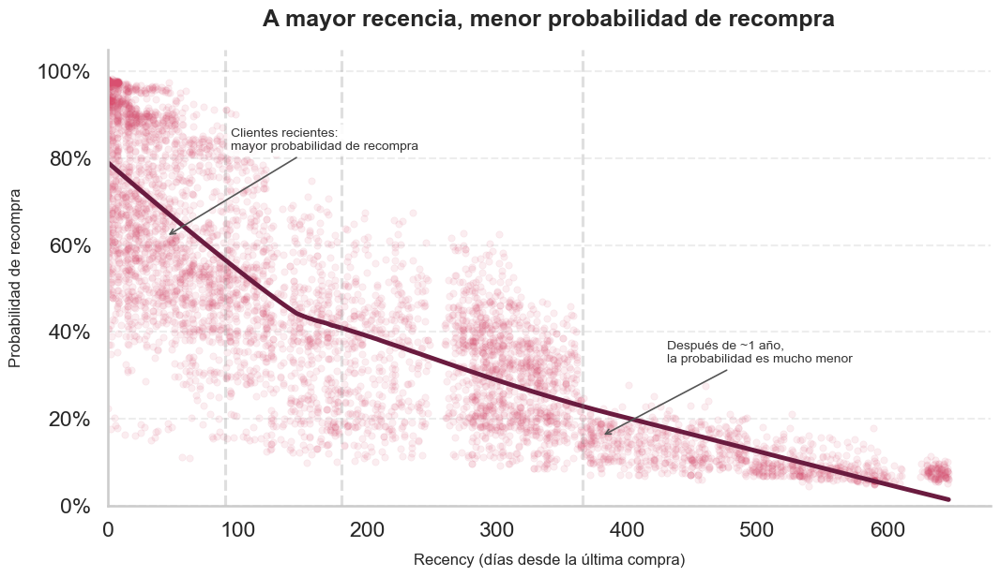
Distribución de Recencia por probabilidad de compra
Insight proporcionado:
La recencia es un indicador clave del comportamiento del cliente y un indicador crítico del riesgo de abandono.
Los clientes que no han comprado recientemente tienen una probabilidad significativamente menor de volver, lo que los convierte en un foco prioritario para acciones de reactivación.
Observaciones:
Existe una relación inversa clara entre recencia y probabilidad de recompra: cuanto más tiempo pasa desde la última compra, menor es la probabilidad de que el cliente vuelva a comprar.

Slide 7
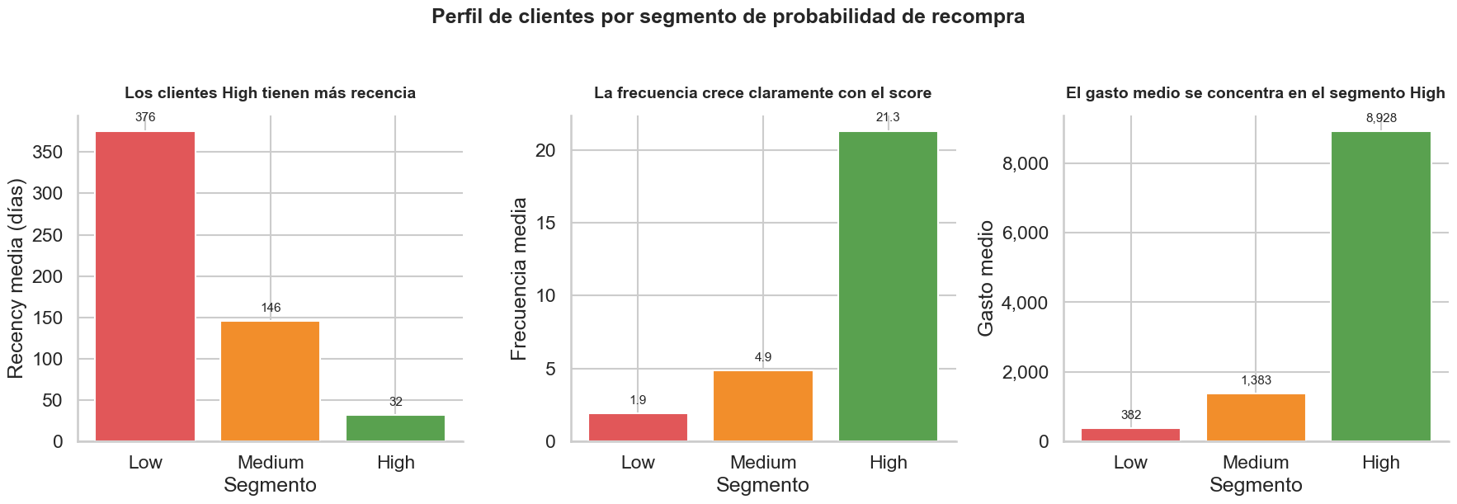
Distribución de Segmentos por Recencia, Frecuencia y Gasto medio
Observaciones:
Insight proporcionado:
Existen diferencias claras entre segmentos en términos de comportamiento: los clientes High son más recientes, compran con mayor frecuencia y generan un gasto significativamente superior con respecto a los otros segmentos.
El modelo no solo predice recompra, sino que identifica clientes de alto valor económico, lo que permite priorizar estrategias de retención y maximización de ingresos.

Slide 8
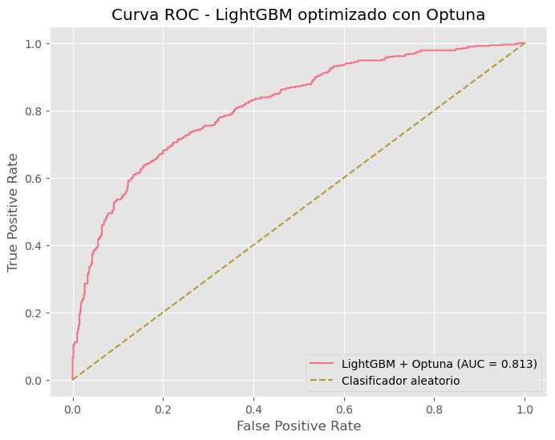
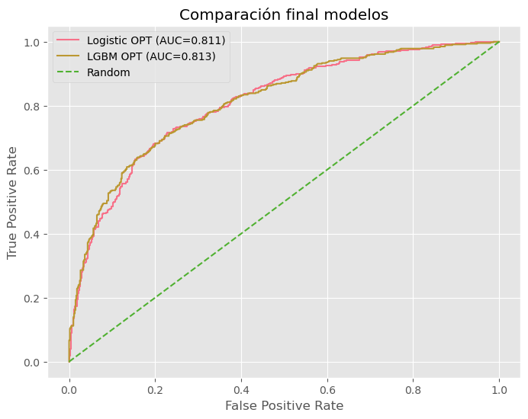
Modelo – LightGBM (Optuna)
Se ha utilizado un modelo de LightGBM optimizado con Optuna para predecir la probabilidad de recompra de los clientes.
Se selecciona LightGBM por su capacidad de capturar patrones complejos y ofrecer alto rendimiento en este tipo de problemas.
El modelo muestra una buena capacidad de discriminación, con un AUC de 0.81, significativamente superior a un modelo aleatorio.
Insight:
El modelo permite identificar correctamente qué clientes tienen mayor probabilidad de recompra, con un rendimiento significativamente superior al azar.

Slide 9
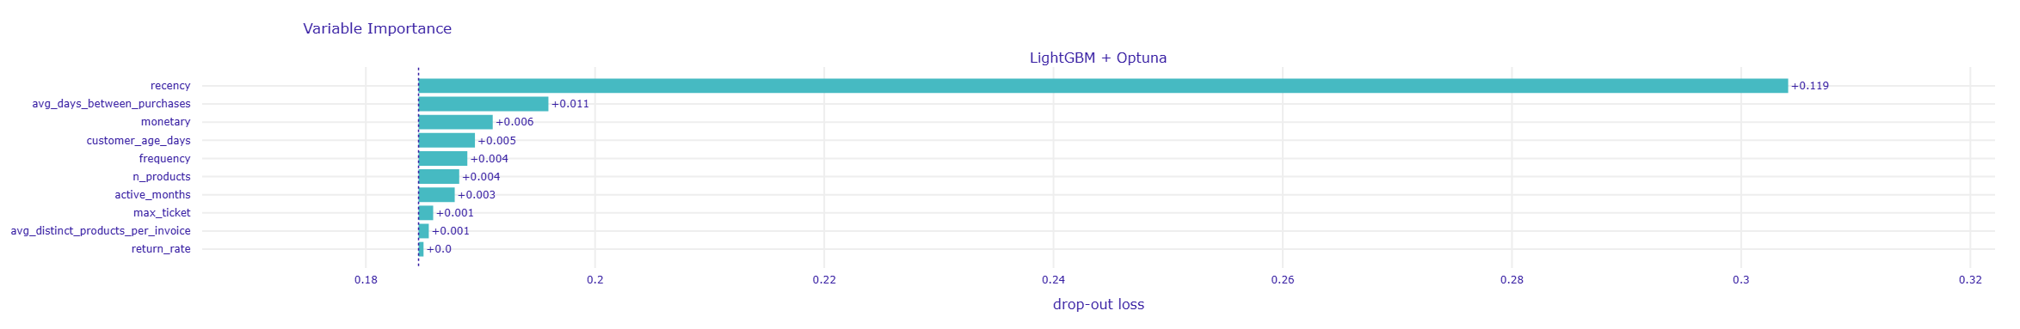
Explicabilidad del Modelo
Observaciones:
Insight proporcionado:
La variable más importante para predecir la recompra es la recencia, seguida por variables relacionadas con el comportamiento de compra como el tiempo medio entre compras y el gasto.
La recencia domina claramente el modelo, con un impacto muy superior al resto de variables.
El modelo confirma que el comportamiento reciente del cliente es el mejor predictor de recompra, lo que permite identificar de forma temprana clientes en riesgo de abandono.

Slide 10
Conclusiones y próximos pasos
CONCLUSIONES | La base de clientes está altamente concentrada en Reino Unido Una gran parte de los clientes está en riesgo de no recompra La recencia es el principal driver del comportamiento Los clientes High concentran la mayor parte del valor El modelo presenta un buen rendimiento (AUC ~0.81) y está alineado con la lógica de negocio.
PRÓXIMOS PASOS | Posible plan de acción Low (riesgo) Campañas de reactivación (descuentos, email marketing) Identificar clientes recuperables vs perdidos Medium (potencial medio) Incentivar la recompra (recomendaciones) Convertirlos en clientes High High (alto potencial) Estrategias de fidelización (programas de loyalty) Otros análisis propuestos: Análisis de churn más detallado Optimización de campañas por segmento Segmentación avanzada con clustering

